Slide 1
遗传学
2023.6

Slide 2
第一章 绪论
一、遗传学研究的对象和任务
二、遗传学的发展简史

Slide 3
一、遗传学的研究对象和任务
1.遗传学的研究对象
遗传学(Genetics)是研究生物遗传和变异的科学
遗传与变异是生物界最普通、最基本的两个特征

Slide 4
遗传(heredity)：指生物亲代与子代相似的现象，即生物在世代传递过程中可以保持物种和生物个体各种特性不变；
变异(variation)：指生物在亲代与子代之间，以及在子代与子代之间表现出一定差异的现象。
遗传与变异是一对矛盾对立统一的两个方面 遗传是相对的、保守的，而变异是绝对的、发展的； 没有变异生物界就失去了进化的材料（源泉），遗传就成了简单的重复；没有遗传，变异就无法积累，变异就失去了意义，生物也就无法进化和发展

Slide 5
2.遗传学的任务
遗传与变异现象与基本规律
阐明生物遗传、变异现象及其表现规律
遗传的本质与内在规律
探索遗传、变异的原因及其物质基础(遗传的本质)，揭示遗传变异的内在规律
指导生物遗传改良工作
在上述工作基础上指导动、植物和微生物遗传改良(育种)实践

Slide 6
二、遗传学的发展简史
(一) 近代遗传学的奠基
拉马克：器官用进废退与获得性状遗传
达尔文：泛生假说
魏斯曼：种质连续论
高尔顿：融合遗传假说
孟德尔：遗传因子假说
(二) 遗传学的建立和发展

Slide 7
达尔文：泛生假说(hypothesis of pangensis)
关于遗传、变异的泛生假说： 各种器官都存在微小的泛生粒，它们能分裂、生殖，并能在体内流动，最后汇集到生殖器官里，形成生殖细胞，当受精卵发育成成体时，各种泛生粒又进入到各器官发生作用，从而表现出遗传现象。如果亲代的泛生粒发生改变，子代则表现变异。
达尔文也承认获得性遗传的一些观点。

Slide 8
魏斯曼：种质连续论
新达尔文主义
在生物进化方面支持达尔文的选择理论，但在遗传上否定获得性状遗传，魏斯曼是其首创者
种质连续论(theory of continuity of germplasm)
多细胞生物由种质和体质组成：种质指生殖细胞，负责生殖和遗传；体质指体细胞，负责营养活动。
种质是“潜在的”，世代相传，不受体质和环境影响，所以获得性状不能遗传； 体质由种质产生，是“被表达的”，不能遗传；
种质在世代间连续，遗传是由具有一定化学成分和一定分子性质的物质(种质)在世代间传递实现的。

Slide 9
高尔顿：融合遗传假说
融合遗传认为： 双亲的遗传成分在子代中发生融合，而后表现。
其根据是：子女的许多特性均表现为双亲的中间类型。因此高尔顿及其学生毕尔生致力于用数学和统计学方法研究亲代与子代间性状表现的关系
虽然融合遗传的基本观点并不正确，但是在这一基础上所创建的一系列生物数学分析方法，却为数量遗传、群体遗传的产生和发展奠定了基础

Slide 10
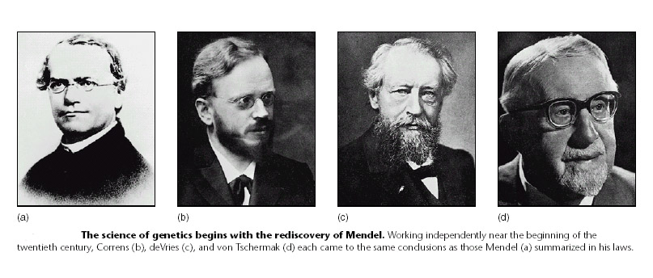
1.初创时期(1900-1910)
(二) 遗传学的建立和发展
(1)1900年， 狄·弗里斯 、柴马克和柯伦斯分别重新发现孟德尔规律，是遗传学学科建立的标志。1906 年，贝特生提出以Genetics作为该学科的学科名

Slide 11
1.初创时期(1900-1910)
(2)1901-1903年，狄·弗里斯发表“突变学说”
(3)1903年，Sutton和Boveri分别提出染色体遗传理论，认为：遗传因子位于细胞核内染色体上，从而将孟德尔遗传规律与细胞学研究结合起来
(4)1909年，约翰生发表“纯系学说”，并提出“gene”的概念，以代替孟德尔所谓的“遗传因子”
(5)1908年，哈德和温伯格分别推导出群体遗传平衡定律

Slide 12
2.全面发展时期(1910-1952)
形成了近代遗传学的主要内容与研究领域，也是本课程的主要内容
(1) 细胞遗传学/经典遗传学(1910-1940) 1910年，摩尔根等：性状连锁遗传规律
(2)数量遗传学与群体遗传学基础 (1920-) 费希尔等：数理统计方法在遗传分析中的应用

Slide 13
2.全面发展时期(1910-1952)
(3)微生物遗传学及生化遗传学 (1940-1953) 1941年，比德尔和塔特姆等：一个基因一个酶 1944年， O.Avery ：肺炎双球菌转化 1952年，赫尔歇和蔡斯：噬菌体重组
(4) 其它研究方向 1927年，穆勒等：人工诱变 1937年，布莱克斯里等：植物多倍体诱导 杂种优势的遗传理论

Slide 14
1928年，F.Griffith发现肺炎双球菌的转化现象。
1941年，G.W.Beadle和E.Tatum提出了“一基因一酶”学说，发展了微生物遗传学和生化遗传学。
1944年，O.Avery等人通过肺炎双球菌转化试验，首次直接证明了DNA是真正的遗传物质。
1953年，J.D.Watson和F.Crick 通过X射线衍射分析,提出了DNA分子双螺旋结构模型，开创了分子遗传学这一新的学科领域，被喻为遗传学发展史上的一个里程碑。
1961年，F.Jacob和J.Monod提出调节基因表达的操纵子模型。

Slide 15
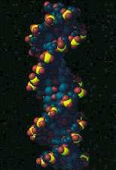
3. 分子遗传学时期(1953-)
1953年Watson和 Crick提出DNA分子双螺旋(double helix)模型，是分子遗传学及以之为核心的分子生物学建立的标志；
20世纪70年代以来，分子遗传学、分子生物学及其实验技术得到飞速发展。

Slide 16
20世纪60年代，蛋白质和核酸的人工合成、遗传“中心法则 ”的确立、三联体密码的确定、调节基因作用原理的发现，传递细菌对抗生素抗性的质粒的发现等，已使遗传学的发展走在了生物科学的前面。
20世纪70年代，随着限制性内切酶和一系列核酸酶的发现和提纯，使DNA重组得以实现，能进行基因的人工分离和合成，开始建立遗传工程这一新的研究领域。
20世纪80年代，随着基因工程技术的不断成熟和应用，从而使人类在定向改造生物方面跨进到一个新的阶段。

Slide 17
遗传学的历史发展的几个要点：
德国的奈特
1、最早进行豌豆杂交试验的是：
2、最早提出进化学说的是：
3、发现人类共有23对染色体的是：
4、遗传学诞生年：
5、表观遗传学：未发生基因组DNA序列的改变，基因功能也可发生的可遗传的改变。如DNA的甲基化、RNA干扰、组蛋白修饰等。
6、正向遗传学：从表型变异到基因型变异的研究
7、反向遗传学：从基因型变异到表型变异的研究
法国的拉马克
蒋有兴
1900年

Slide 18
1．（13年全国联赛）为达到研究基因功能的目的，有两种策略，一是正
向遗传学，一是反向遗传学。属于反向遗传学的有
A．化学诱变因素 B．基因敲除
C．反义核酸技术 D．人工核酸酶技术
BCD
人工核酸酶(EN)技术,是利用设计并构建的核酸内切酶与靶DNA序列特异性结合,形成双链断裂(DSB),启动DNA修复通路,进行基因组定点改造,目前已成功应用于多种细胞和生物体。

